Slide 1
深度学习基本知识
许志钦

Slide 2
主要内容
基本网络结构
全链接和卷积网络，残差网络
损失函数
优化方法
泛化及重要现象

Slide 3
全连接网络 Fully-connected Neural Network

Slide 4
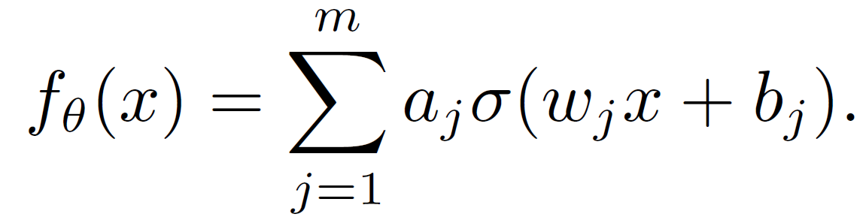
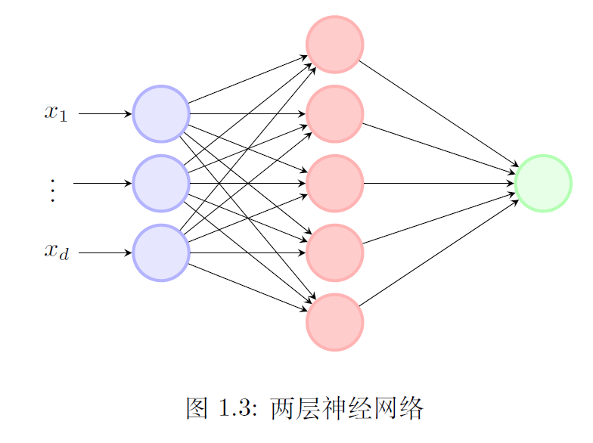
两层神经网络
假设数据集为${\{(x_{i},y_{i})\}}_{i=1}^{n}$，考虑一个只有一层隐藏层的神经网络，即两层神经网络，

Slide 5
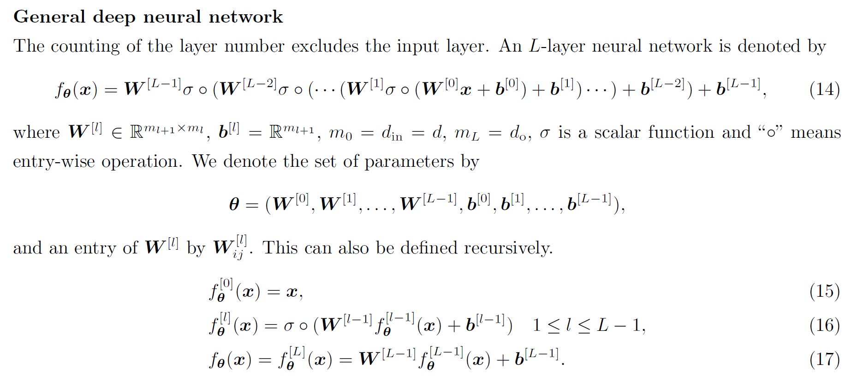
一般神经网络：

Slide 6
卷积神经网络 Convolution Neural Network

Slide 7
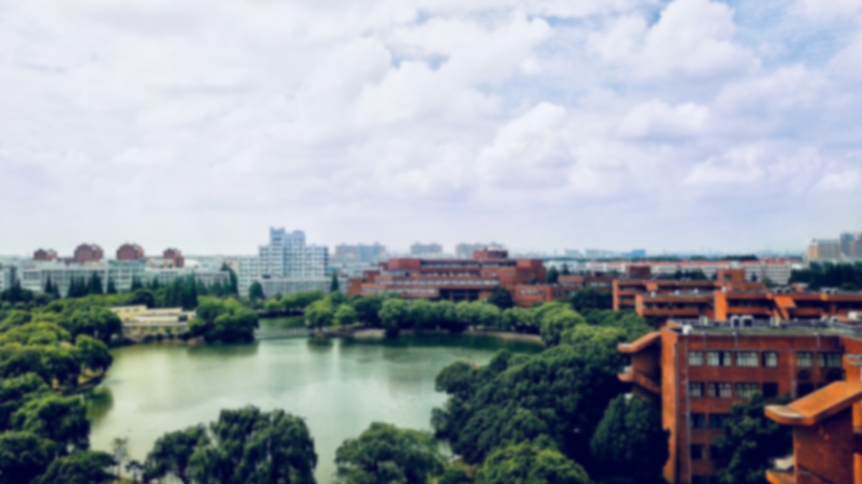

01
Data statistics

Slide 8
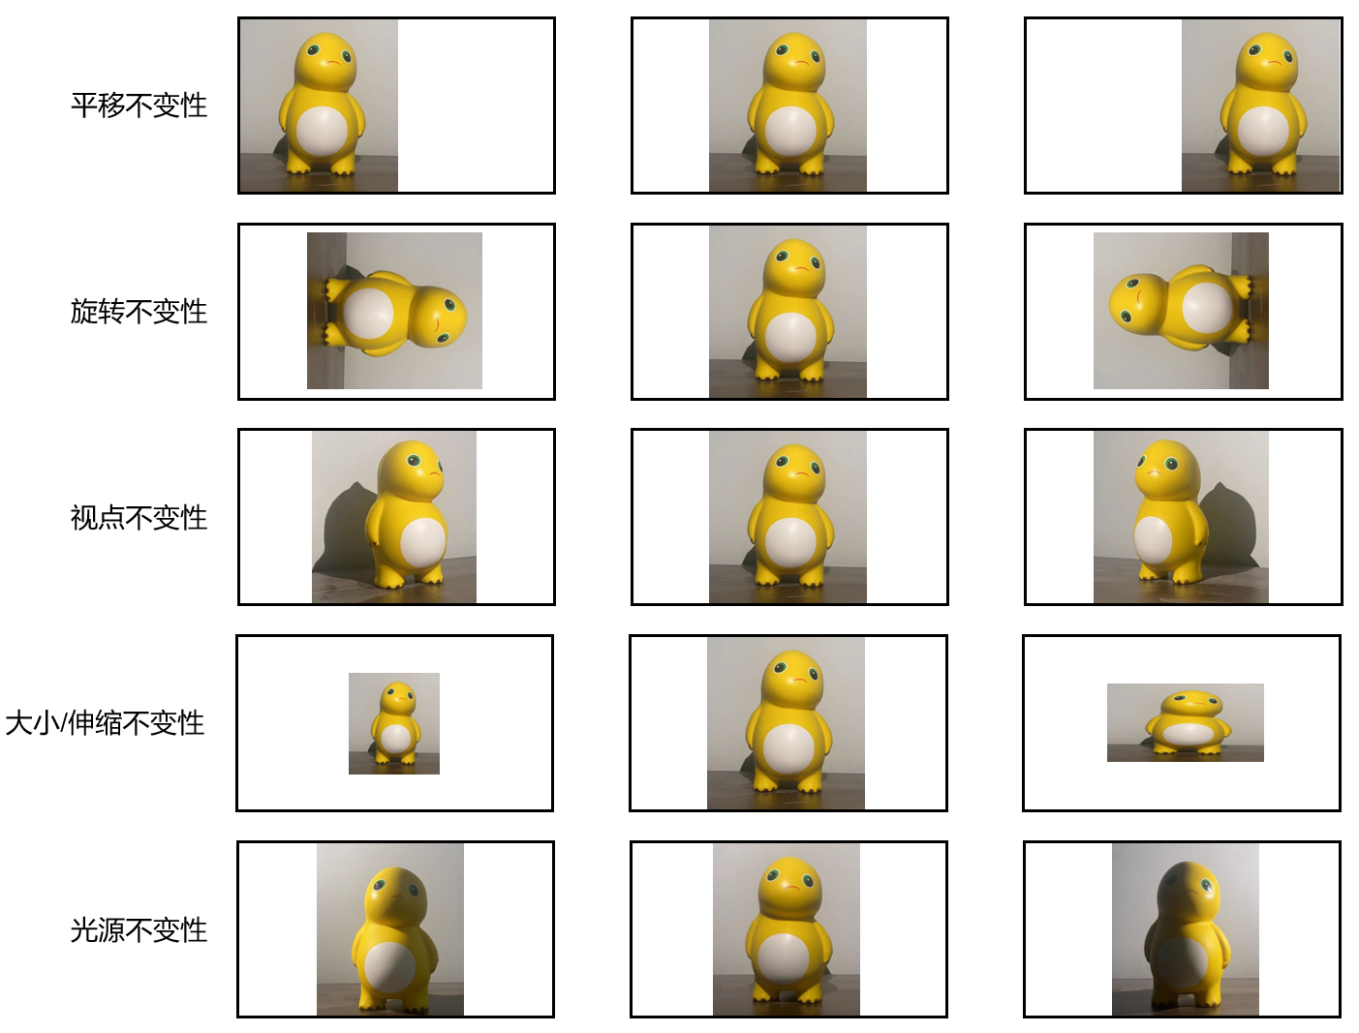
各种不变性

Slide 9
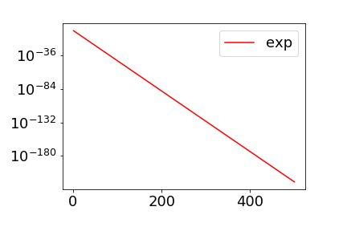
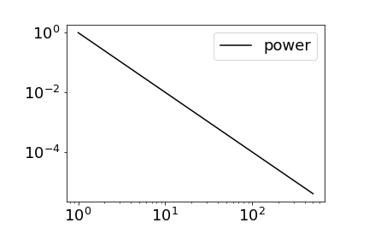
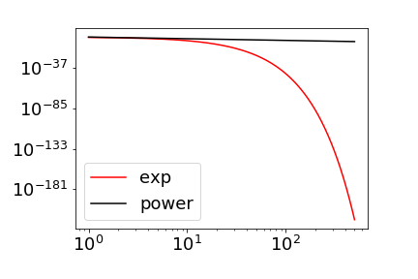
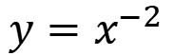
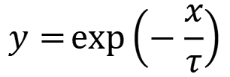
幂律衰减和指数衰减
$$y=\exp\left(−\frac{x}{τ}\right)$$
$$y=x^{−2}$$
幂律分布可以理解为有无数个半衰期：$\int_{0}^{∞}{\exp\left(−αx\right)dα=\frac{1}{x}}$

Slide 10
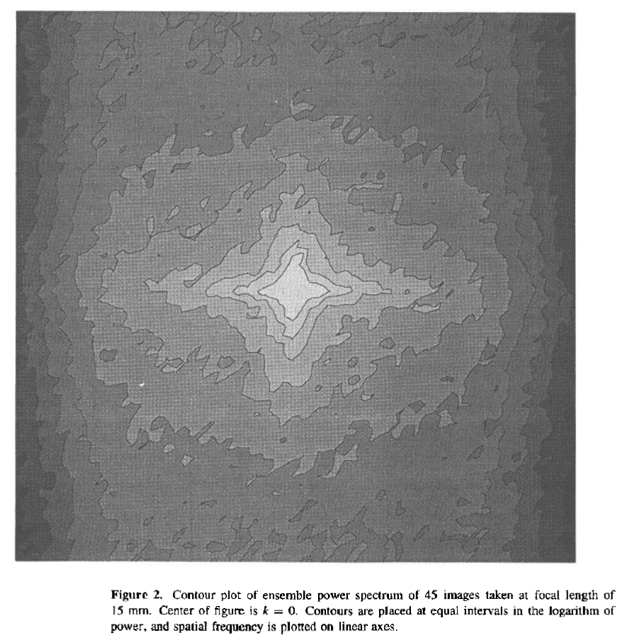
2维图片的频率图
Low-frequency dominance
与关联函数的关系

Slide 11
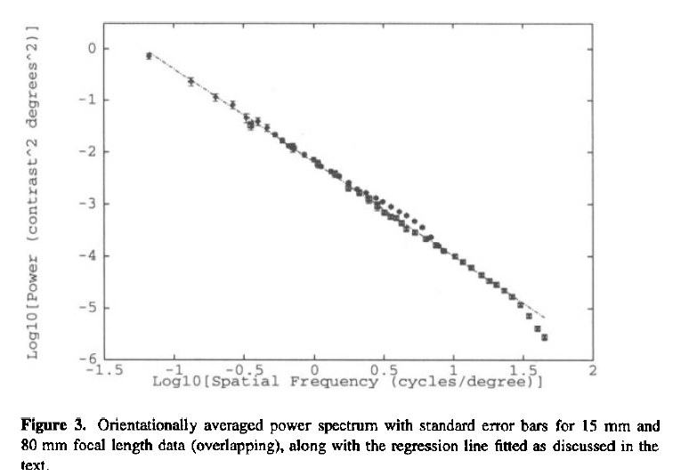
Power spectrum in one circle
Low-frequency dominance
The statistics of natural images, Rudermant 1994

Slide 12
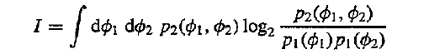
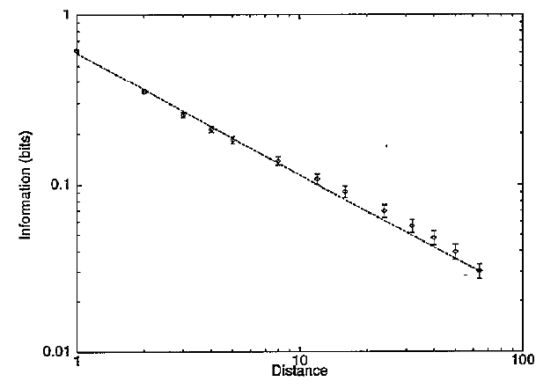
关联、互信息
关联的衰减方式：
The statistics of natural images, Rudermant 1994

Slide 13
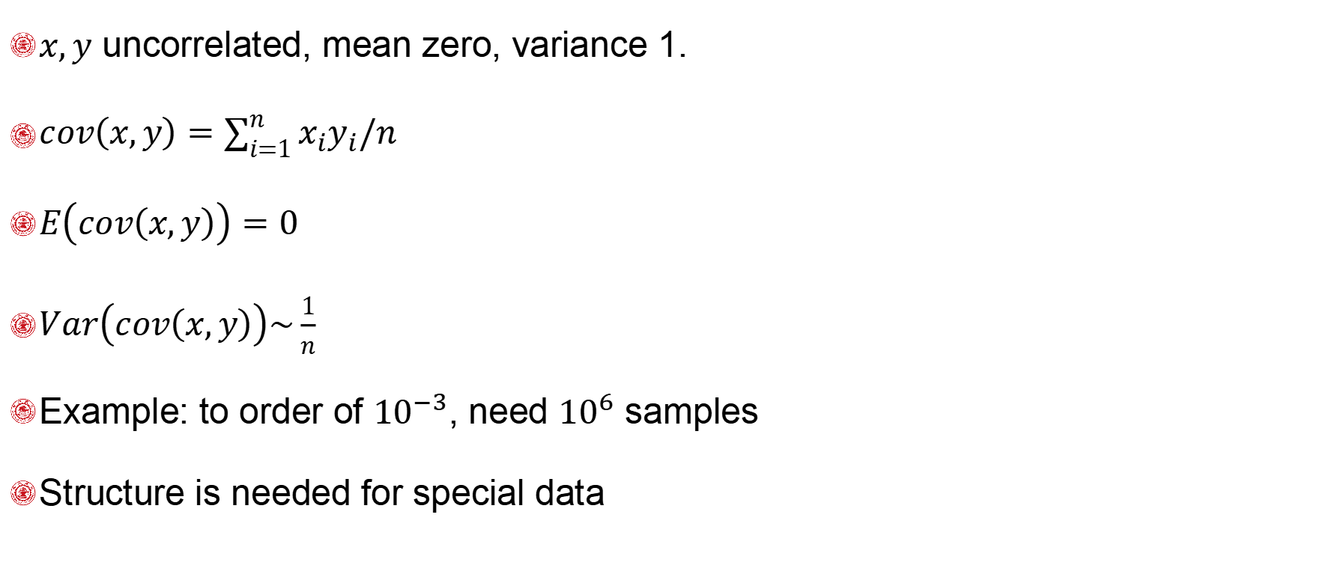

需要多少数据才能学到非关联的信息
$x,y$ uncorrelated, mean zero, variance 1.
$cov\left(x,y\right)=\sum_{i=1}^{n}{x_{i}y_{i}/n}$
$E\left(cov\left(x,y\right)\right)=0$
$Var\left(cov\left(x,y\right)\right)\sim \frac{1}{n}$
Example: to order of ${10}^{−3}$, need ${10}^{6}$ samples
Structure is needed for special data

Slide 14
02
大脑如何
处理数据

Slide 15

Feature extraction in brain

Slide 16
Feature extraction in brain

Slide 17
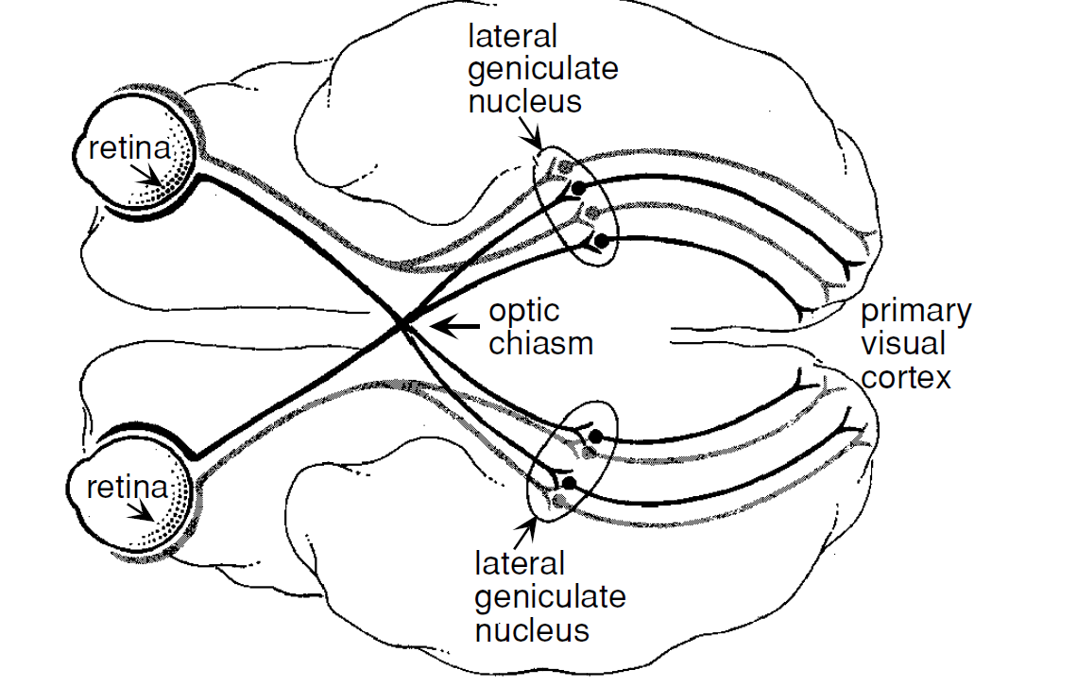
Visual Path
Peter Dayan and L.F. Abbott Theoretical Neuroscience

Slide 18
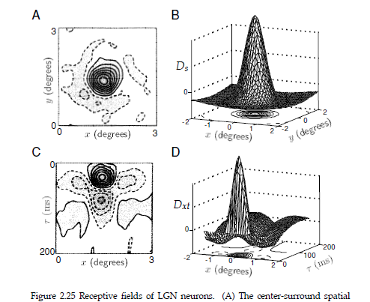
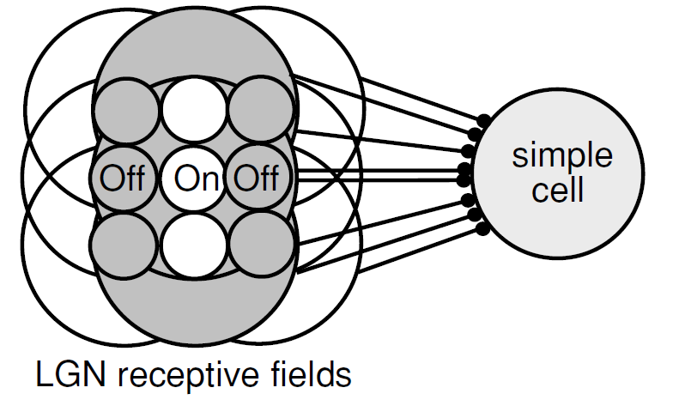
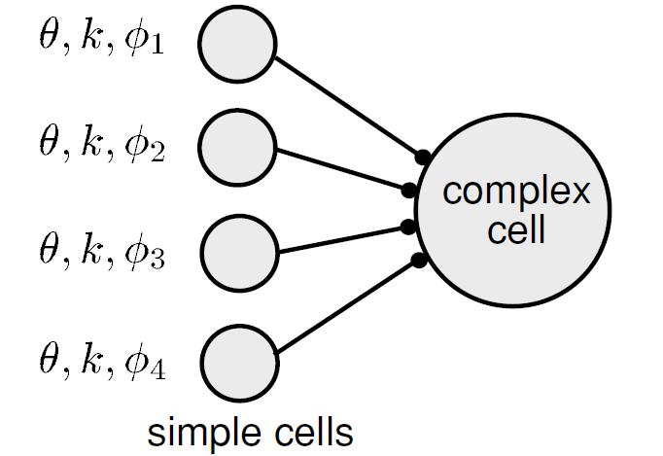
Hubel & Wiesel model
Why this is a convolution?

Slide 19
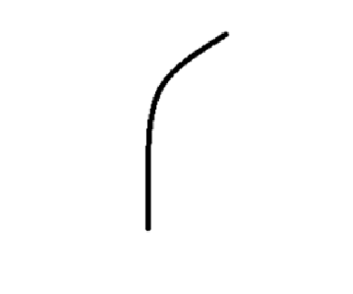
What a image looks like
0 | 0 | 0 | 0 | 0 | 0 | 0 | 0 | 0 | 0 | 0
0 | 0 | 0 | 0 | 0 | 0 | 7 | 16 | 0 | 0 | 0
0 | 0 | 0 | 0 | 0 | 12 | 7 | 0 | 0 | 0 | 0
0 | 0 | 0 | 0 | 5 | 8 | 0 | 0 | 0 | 0 | 0
0 | 0 | 0 | 0 | 18 | 0 | 0 | 0 | 0 | 0 | 0
0 | 0 | 0 | 0 | 20 | 0 | 0 | 0 | 0 | 0 | 0
0 | 0 | 0 | 0 | 20 | 0 | 0 | 0 | 0 | 0 | 0
0 | 0 | 0 | 0 | 20 | 0 | 0 | 0 | 0 | 0 | 0
0 | 0 | 0 | 0 | 20 | 0 | 0 | 0 | 0 | 0 | 0
0 | 0 | 0 | 0 | 0 | 0 | 0 | 0 | 0 | 0 | 0
0 | 0 | 0 | 0 | 0 | 0 | 0 | 0 | 0 | 0 | 0

Slide 20
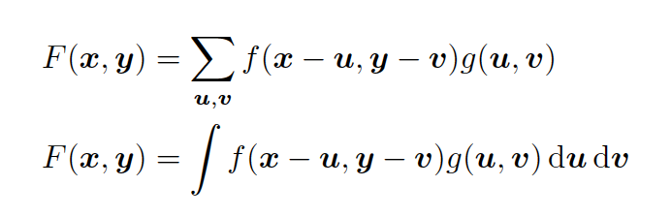
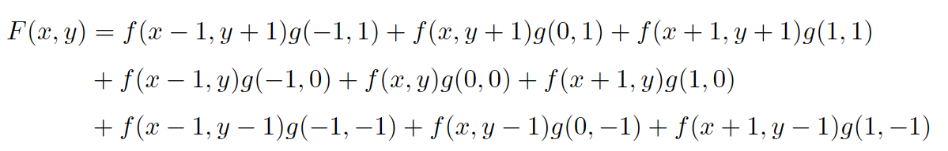
卷积运算
(x-1,y+1)
(x,y+1)
(x+1,y+1)
g(-1,1)
g(0,1)
g(1,1)
(x-1,y)
(x,y)
(x+1,y)
g(-1,0)
g(0,0)
g(1,0)
(x-1,y-1)
(x,y-1)
(x+1,y-1)
g(-1,-1)
g(0,-1)
g(1,-1)

Slide 21

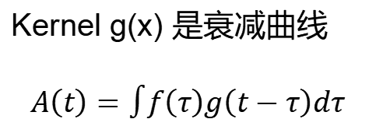
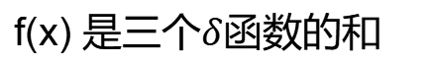
卷积
每个时间点有一个花香，花香随时间是误差的，花香可以叠加，问时间和有多少花香的关系
f(x) 是三个$δ$函数的和
Kernel g(x) 是衰减曲线
$$A\left(t\right)=∫f\left(τ\right)g\left(t−τ\right)dτ$$
$$t$$

Slide 22

卷积神经网络 CNN
https://ujjwalkarn.me/2016/08/11/intuitive-explanation-convnets/

Slide 23
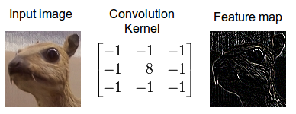
卷积核
视觉皮层的层次结构模型：外侧膝状体->简单细胞->复杂细胞
低阶和高阶单元格具有相似的结构
https://devblogs.nvidia.com/deep-learning-nutshell-core-concepts/convolution/

Slide 24
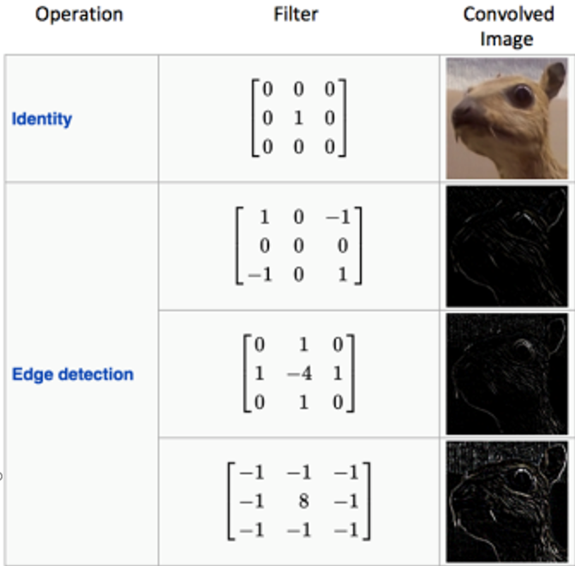
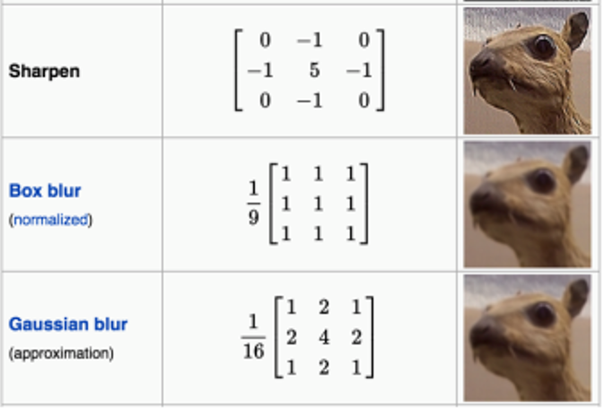
卷积核
https://devblogs.nvidia.com/deep-learning-nutshell-core-concepts/convolution/

Slide 25

卷积核
如何处理卷积运算后图像大小改变的问题？
https://devblogs.nvidia.com/deep-learning-nutshell-core-concepts/convolution/

Slide 26
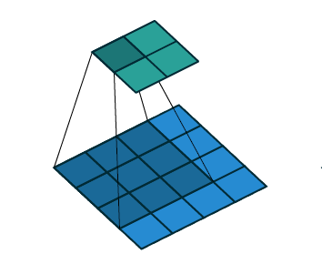
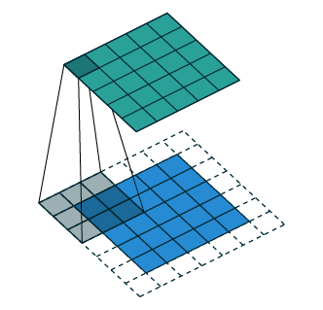
补0 Zero Padding

Slide 27
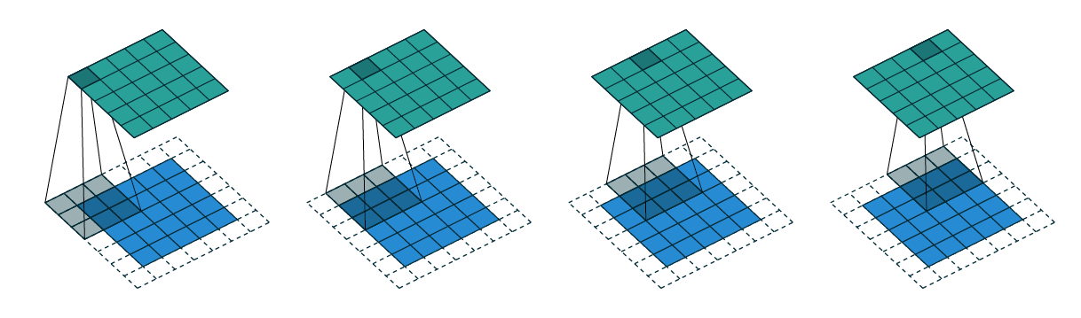
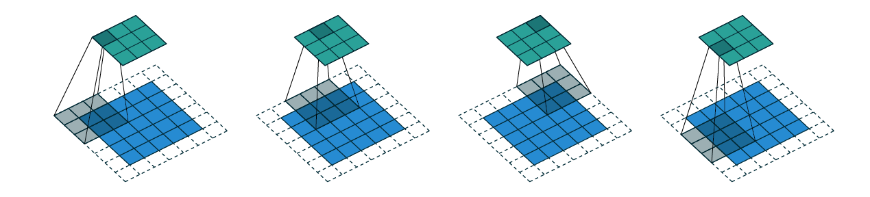
跨步 stride(i, j)

Slide 28
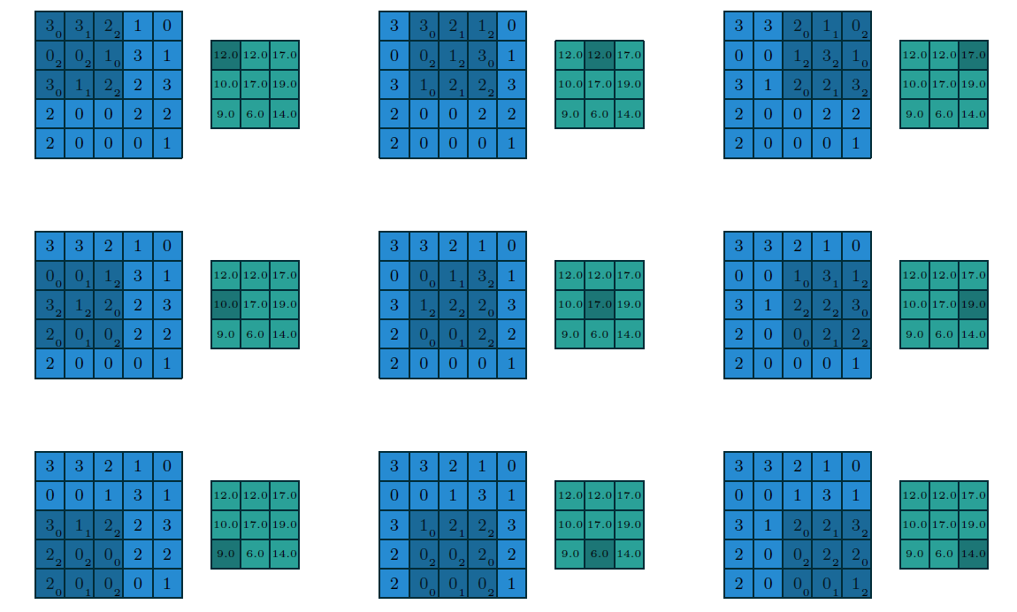
例子
常规卷积
补0 + stride(2, 2)

Slide 29

Same Padding & Valid Padding
When we augment the 5x5x1 image into a 7x7x1 image and then apply the 3x3x1 kernel over it, we find that the convolved matrix turns out to be of dimensions 5x5x1. Hence the name — Same Padding.
On the other hand, if we perform the same operation without padding, we are presented with a matrix which has dimensions of the Kernel (3x3x1) itself — Valid Padding.

Slide 30

多通道 Multiple channel
https://ujjwalkarn.me/2016/08/11/intuitive-explanation-convnets/

Slide 31

池化 Pooling
https://ujjwalkarn.me/2016/08/11/intuitive-explanation-convnets/

Slide 32
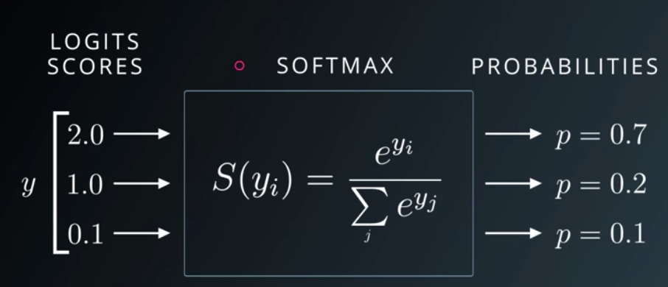
Softmax
https://medium.com/data-science-bootcamp/understand-the-softmax-function-in-minutes-f3a59641e86d

Slide 33
卷积神经网络 CNN
https://ujjwalkarn.me/2016/08/11/intuitive-explanation-convnets/

Slide 34
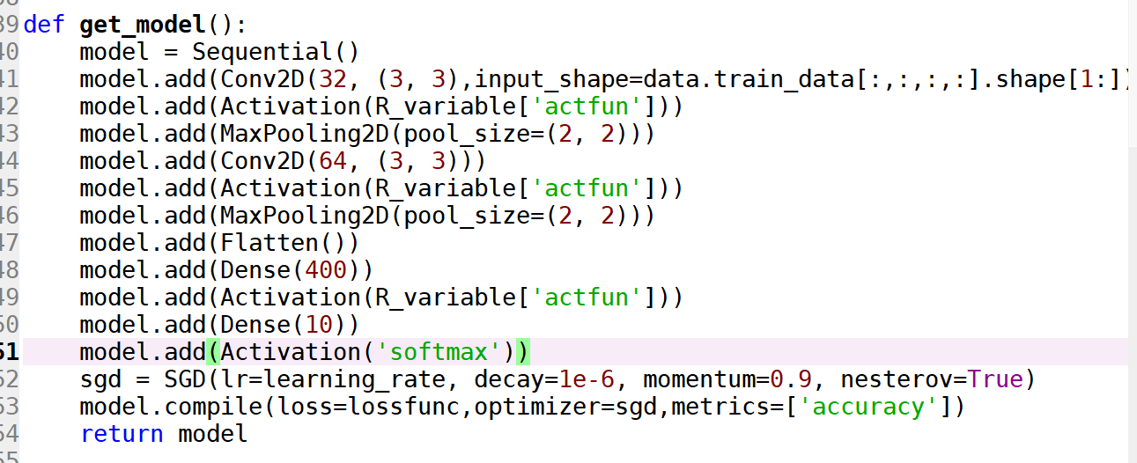
手动构建一个CNN
计算模型参数个数

Slide 35
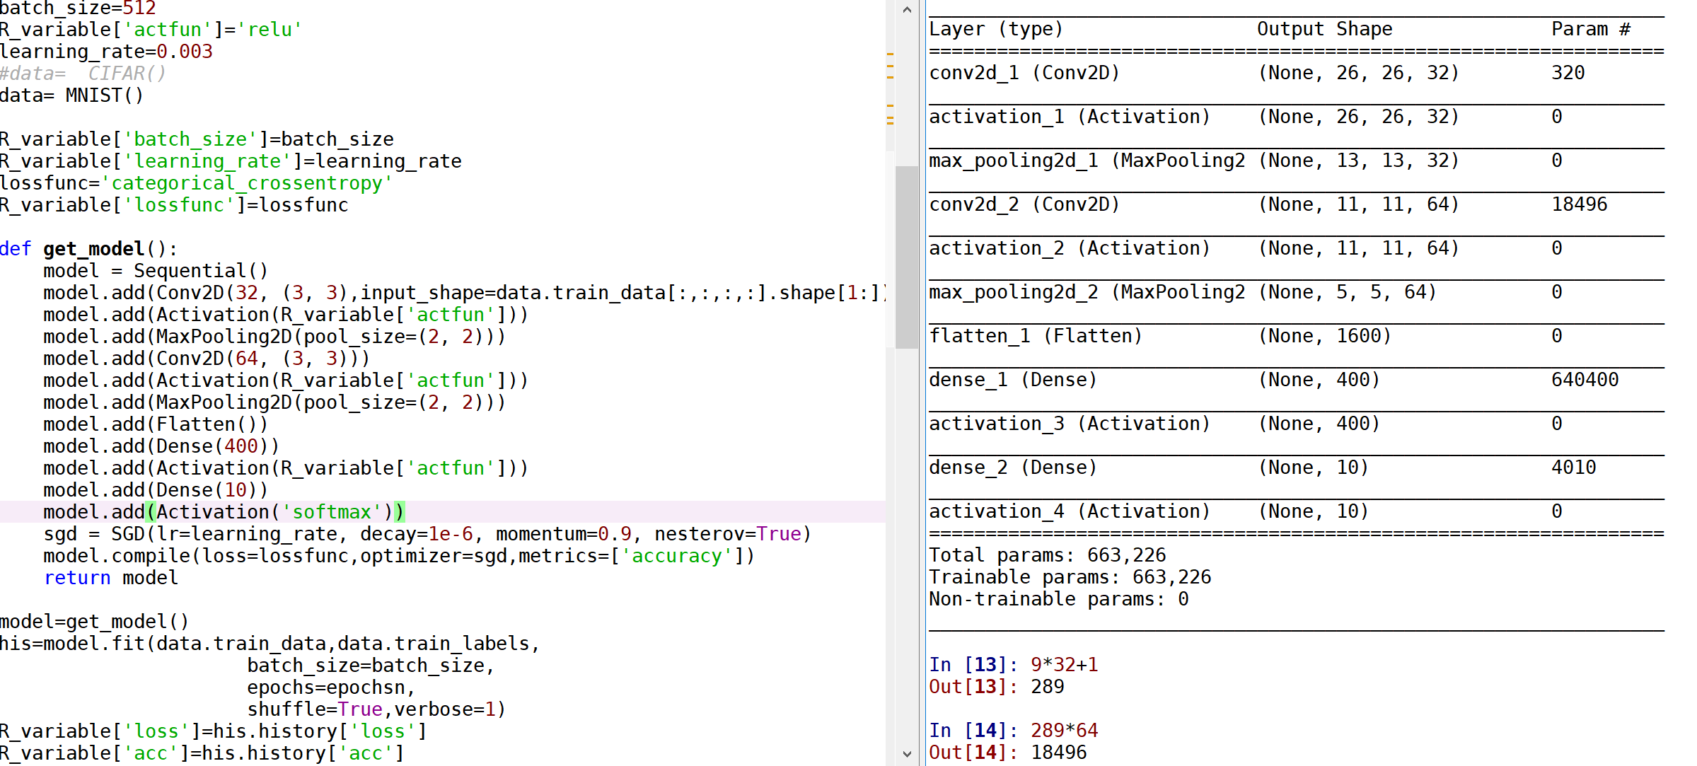
手动构建一个CNN

Slide 36
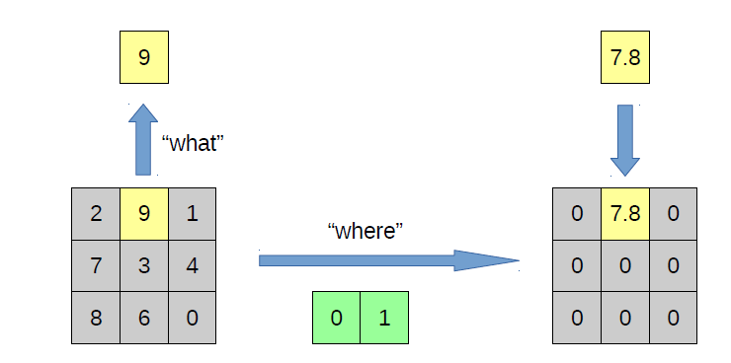
Pooling 怎么做梯度下降

Slide 37
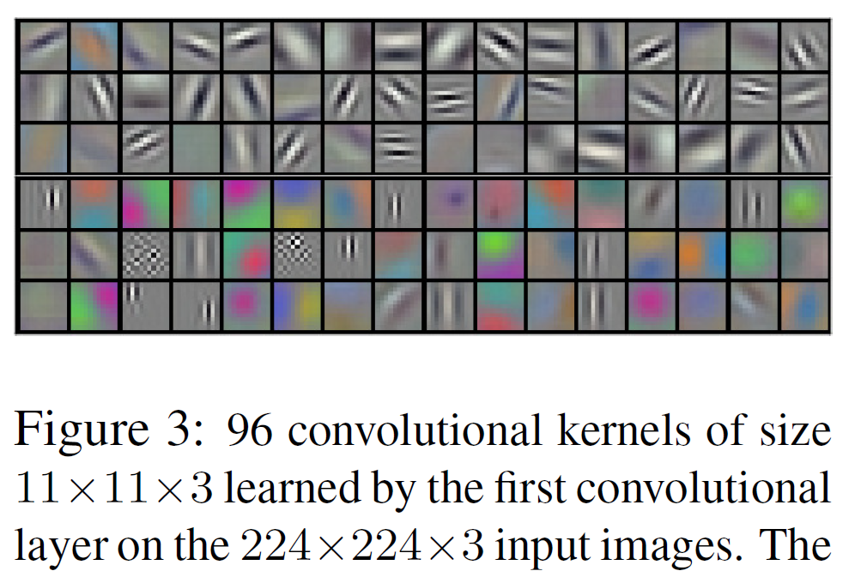
理解CNN
Krizhevsky, A., Sutskever, I., Hinton, G.: Imagenet classification with deep convolutional neural networks. In: NIPS (2012)

Slide 38
残差神经网络 Residual Neural Network

Slide 39
Slide information
大部分内容来自文章：Deep Residual Learning for Image Recognition， He, Kaiming, et al. 2016

Slide 40
退化问题
在深度的重要性驱动下，出现了一个问题：学习更好的网络就像堆叠更多层一样容易吗？
退化问题：随着网络深度的增加，准确度变得饱和，然后迅速退化。 这种退化不是由过度拟合引起的，并且在适当的深度模型中添加更多层会导致更高的训练误差。
网络的表达能力
梯度消失
梯度爆炸
出现退化问题：
准确率饱和
更高的错误率
神经网络层数
训练难度

Slide 41
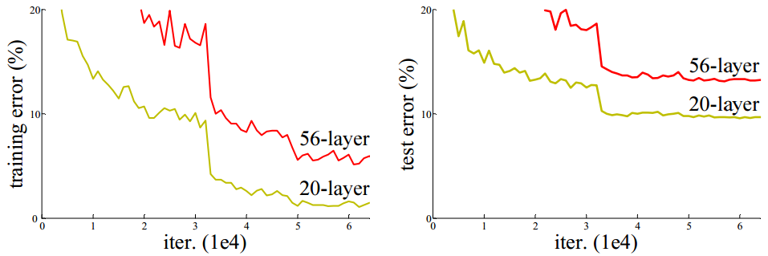
退化问题
利用20层和56层的普通网络对于CIFAR-10数据集的训练误差（左图）和测试误差（右图）。
可见越深的网络会产生越大的训练误差和测试误差。

Slide 42
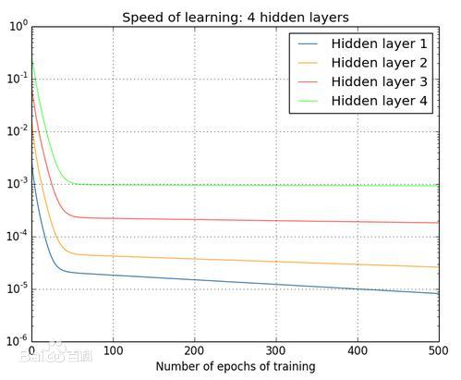
梯度消失
在神经网络中，当前面隐藏层的学习速率低于后面隐藏层的学习速率，即随着隐藏层数目的增加，分类准确率反而下降了。
前面的隐藏层的学习速度要低于后面的隐藏层。这种现象普遍存在于神经网络之中， 叫做梯度消失。

Slide 43
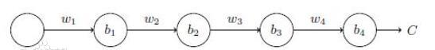
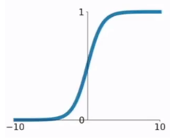
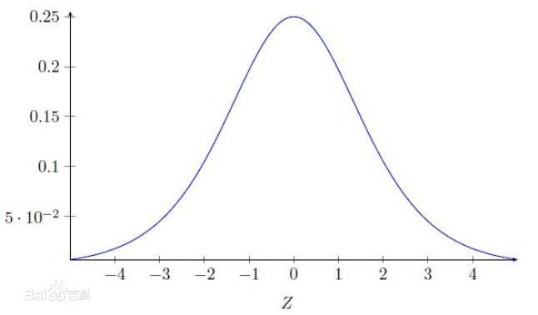
sigmoid函数饱和
下图是一个极简单的深度神经网络：每一层都只有一个单一的神经元。
当输入稍微远离了坐标原点， sigmoid函数的梯度就变得很小了，几乎为零。根据链式法则，反向传播会经过很多sigmoid函数，最终导致权重w对损失函数几乎没影响，这样不利于权重的优化。

Slide 44
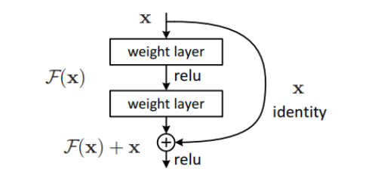
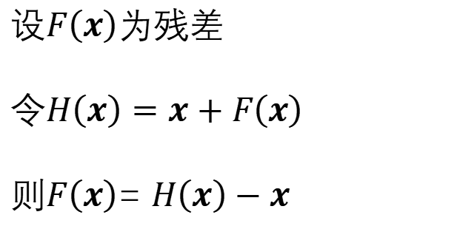
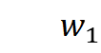
残差网络
$${ w}_{1}$$
设$F\left(x\right)$为残差
令$H\left(x\right)=x+F\left(x\right)$
则$F\left(x\right)$= $H\left(x\right)−x$

Slide 45
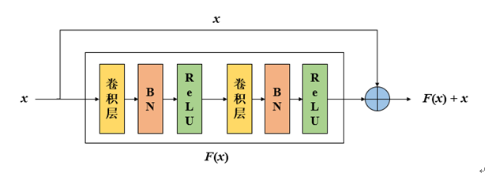
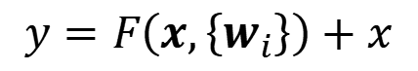
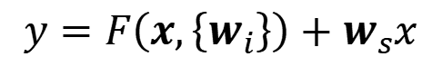
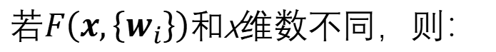

残差网络
跨层连接，保证输出结果至少不会变差
神经网络层需要学习的映射
残差模块的输出结果：
$$y=F\left(x,\left\{w_{i}\right\}\right)+x$$
在忽略偏置的情况下，有：
$$F\left(x,\left\{w_{i}\right\}\right)=w_{2}ReLU(w_{1}x)$$
$若F\left(x,\left\{w_{i}\right\}\right)$和x维数不同，则：
$$y=F\left(x,\left\{w_{i}\right\}\right)+w_{s}x$$

Slide 46

实验过程
网络结构
上：残差网络，含有34个参数层(虚线表示的shortcuts增加了维度)
中：plain网络，含有34个参数层
下：VGG-19模型，作为参考

Slide 47


实验过程
数据集
in 2012
该数据集包含1000个类
将模型在128万张图像上进行训练，在5万张图像上进行测试。

Slide 48


实验过程
实验结果
测试集误差(%)
细曲线表示训练误差，粗曲线表示测试误差。
左：18层和34层的普通网络(plain)。右：18层和34层残差网络(ResNet)。
上面两张图中与普通网络相比，残差网络没有增加额外的参数。

Slide 49
实验结论
使用残差学习可以从增加的深度中获得了精度增益
34层的ResNet优于18层的ResNet，而且34层ResNet的训练误差要小得多，并且可以推广到测试集。这表明，退化问题得到了很好的解决。
残差学习在极深的网络上具有有效性
与普通的对应网络相比，34层ResNet使测试误差减少了3%，这是成功地减少了训练误差的结果。
ResNet通过在早期阶段提供更快的收敛速度来简化优化
18层普通网和残差网具有大致相等的精确率，但18层ResNet的收敛速度更快。当网络“不太深” 时，当前的SGD解决程序仍然能够为普通网络找到好的解决方案。

Slide 50

DenseNet
Densely Connected Convolutional Networks, Huang et al., 2018

Slide 51


一点理解
A Proposal on Machine Learning via Dynamical Systems
Weinan E 2017
Neural Ordinary Differential Equations
Chen et al., 2018

Slide 52
损失函数

Slide 53




均方误差损失：高斯分布下，在最大似然角度下最合理的损失函数的形式
MSE可以表达成
假设误差服从标准高斯分布，则给定一个$x_{i}$模型输出真实值$y_{i}$的概率为
进一步假设采样独立，则所有样本呢的联合概率为
考虑对数似然函数Log-Likelihood
最大化对数似然函数等价于最小化 MSE。

Slide 54




绝对误差损失：标准拉普拉斯分布下，在最大似然角度下最合理的损失函数的形式
MAE可以表达成
假设误差服从标准拉普拉斯分布，则给定一个$x_{i}$模型输出真实值$y_{i}$的概率为
进一步假设采样独立，则所有样本呢的联合概率为
考虑对数似然函数Log-Likelihood
最大化对数似然函数等价于最小化 MAE。

Slide 55

交叉熵
在分类问题中，交叉熵 (Cross-Entropy) 比 MSE 或者 MAE 都更加常用，主要的原因是在分类问题中，模型的输出往往具有概率的解释。
Cross-Entropy可以表达成

Slide 56
优化方法

Slide 57

常用的优化方法
Gradient Descent (GD)

Slide 58

常用的优化方法
Momentum
（动量）

Slide 59

常用的优化方法
Nesterov

Slide 60

常用的优化方法
Adam
（综合动量和自适应学习率）

Slide 61
泛化问题介绍

Slide 62


Start from traditional generalization gap
Large complexity → Large generalization gap
Generalization Gap
Traditional wisdom: Too complex is trouble

Slide 63
神经网络的情况如何呢？

Slide 64
Is NN really so complex?

Slide 65

1989
Yes, NN is complex!

Slide 66

A generalization puzzle arises in deep learning
Puzzle: generalize well even # of para >> # of training data
60000 32x32 colour images in 10 classes
This trouble ignores deep learning?
L. Breiman 1995, Zhang et al., 2016

Slide 67
Is NN really so complex in practice?

Slide 68
隐式正则化
传统优化
正则化决定模型在何种问题可以泛化好
显式正则化
Loss + L1/L2/…
神经网络
隐式正则化
所有
可行解
initialization + loss + dynamics$\underset{⇔}{???}$loss+正则化
Notes:
下面，我们来解释隐式正则化的概念。在传统的优化中，很多时候满足损失函数最小的解有很多，许多研究工作会根据问题的特点添加正则化条件来确定解，比如对于稀疏问题，可以加L1，对于能量最小化问题可以添加L2。正则化条件不仅帮我们选择到唯一的解，重要的是它提供了一种可解释性，它决定了模型在何种问题可以有好的泛化性。
而在神经网络中，我们是通过选择初始化、损失函数的类型以及不同优化方法带来的训练动力学，最终从所有可行解中选择一个解。如果这些选择可以等价成一个损失函数加上正则化，那我们就可以通过这个正则化条件来理解神经网络在什么问题有好的泛化性，在什么问题有局限性。这个正则化由于不是显示地在训练过程中添加的，因此，也被称为隐式正则化。

Slide 69
Picture of deep learning with implicit bias
loss initialization dynamics
Low frequency interpolations
Linear regime
Non-Linear regime
Nearest
solution
Condensation
Global minima
Parameter space

Slide 70


Simple bias in practice
Frequency Principle （频率原则）
Condensation
（参数凝聚）
Low-frequency bias
Few effective neurons

Slide 71
现象驱动的理论研究 Artificial Neural Science

Slide 72








“平平无奇”的深度神经网络（DNN）
It powers
AlphaGo, AlphaFold,
GPT4,
$$⋯$$
$$f_{θ}\left(x\right):ℝ^{d}→ℝ^{d^{′}}$$
https://www.ibm.com/cloud/learn/neural-networks

Slide 73


神经网络越来越大
Guillaume Hocquet. Class Incremental Continual Learning in Deep Neural Networks. Université Paris-Saclay, 2021
Suzana Herculano-Houzel, 2009

Slide 74
为什么要发展理论
热力学第一定律：能量守恒
第一类永动机不可能，避免浪费精力
热力学第二定律：不可能从单一热源吸收能量，使之完全变为有用功而不产生其他影响。
第二类永动机不可能，避免浪费精力
化学
炼金术，把铜炼成金不可能，避免浪费精力
把木碳变成钻石 （高温高压）是可能的
理解DNN擅长什么和什么是困难的
例子：高频是困难的
问题：涌现是否一定要大模型、大数据

Slide 75

DNN理论研究现状
Generalization at overparameterization
Frequency Principle (spectral bias)
Condensation
Lazy training
Double descent
Edge of stability
Lottery ticket
……
如果我们是盲人，我们该怎么“摸象”？
https://www.sloww.co/blind-men-elephant/

Slide 76
正确的摸象姿势
抵制：
对局部认识的夸大
不关心现象细节的理论
应该：
细究局部、关注整体、分辨主次，
以扎实的现象研究为基础建立理论。
扎实的现象研究：
这是一堵墙 → 它中央的一部分大而厚实
这是一根绳子 → 它后方的一部分又细又长
这是一棵树 → 它下方有四根粗壮的柱形物支撑
……
https://www.sloww.co/blind-men-elephant/

Slide 77
好的理论有哪些特点
基本条件：
问题重要：发现或者研究有趣的现象或者理论问题
可分析：简单到可以分析，但又复杂到可以对关心的现象或问题提供理解
可验证：可以被实验验证
高级条件
引出更多有意思的现象或者理论问题帮助我们更深入理解
指导实际算法的设计

Slide 78
泛化谜团

Slide 79

Simplicity is important

Slide 80

Simplicity is important

Slide 81

一维拟合
用四个隐藏层的神经网络拟合蓝色星点数据，每层500个神经元，激活函数为Tanh

Slide 82



Long-standing problems
1995

Slide 83
哪些因素会影响泛化？

Slide 84

初始化

Slide 85

batch size

Slide 86

dropout
考虑到Batch Normalization对dropout的影响，因此，在说明dropout对模型泛化性的影响的实验中，我们选用VGG16进行实验，同样，我们保持其他影响训练结果的实验设置一致，仅改变dropout的比例（我们在VGG16网络中的激活函数处增加Dropout层，不改变其他网络结构）。

Slide 87

神经网络的结构
我们使用两层的卷积神经网络、VGG16，renet18网络对CIFAR10数据进行分类预测

Slide 88

优化器
对CIFAR10数据进行分类预测

Slide 89

目标函数的频率

Slide 90
有意思的现象

Slide 91
Long-standing problems
1995

Slide 92
Overparameterization puzzle

Slide 93
Is NN really so complex?

Slide 94
1989
Yes, NN is complex!

Slide 95
Start from traditional generalization gap
Large complexity → Large generalization gap
Generalization Gap
Traditional wisdom: Too complex is trouble

Slide 96
Overparameterization puzzle
Puzzle: generalize well even # of para >> # of training data
60000 32x32 colour images in 10 classes
This trouble ignores deep learning?
L. Breiman 1995, Zhang et al., 2016

Slide 97
Frequency Principle

Slide 98

Training process of 1d example in spatial domain
From landscape to detail
Red:
target function
Blue:
DNN fitting
[1] Xu*, Zhang, Xiao, 1807.01251, ICONIP, [2] Xu*, Zhang, Luo, Xiao, Ma, 1901.06523, CiCP

Slide 99

Training process of 1d example in Fourier domain
Frequency principle: From low frequency to high frequency
Red:
target function
Blue:
DNN fitting
Amplitude
Frequency
[1] Xu*, Zhang, Xiao, 1807.01251, ICONIP, [2] Xu*, Zhang, Luo, Xiao, Ma, 1901.06523, CiCP

Slide 100


Important problems in this field
Equal amplitudes
$$f\left(x\right)=\sin{x}+\sin{3x}+\sin{5x}$$
1901.06523

Slide 101

2d data

Slide 102

2d data
Xu*, Zhang, Luo, Xiao, Ma, 1901.06523, CiCP

Slide 103
Lottery ticket hypothesis

Slide 104

Lottery ticket hypothesis

Slide 105
Edge of stability

Slide 106




Edge of stability
$$L=\frac{1}{2}λθ^{2}$$
$$θ_{t+1}=θ_{t}−η\frac{∂L}{∂θ}$$
$$=θ_{t}−ηλθ_{t}$$
$$=\left(1−ηλ\right)θ_{t}$$
Stable:
$$\left|θ_{t+1}\right|<\left|θ_{t}\right|$$
$$\left|1−ηλ\right|<1$$
$$−1<1−ηλ<1$$
$$ηλ<2$$
$$η<\frac{2}{λ}$$
$λ$ is eigen-value of Hessian for high-dim problem
https://www.enjoyalgorithms.com/blog/loss-and-cost-functions-in-machine-learning
Edge of stability
Wu, Ma, E, NeurIPS, 2018

Slide 107
Sharpness effect

Slide 108

Sharpness effect

Slide 109

Experiment list

Slide 110

Experiment list
For all experiments, we used 10% of the training data as batch size for the large-batch experiments and 256 data points for small-batch experiments.

Slide 111

1d cross section
0 corresponds to the SB minimizer and 1 to the LB minimizer.

Slide 112
Condensation 凝聚现象

Slide 113

Condensation
Initial: Neurons different
After training: Clustered
Effective small net
Condense
Embedding
Luo#, Xu#, Ma, Zhang*, JMLR, 2021

Slide 114

版式类型
封面版式：6个
目录版式：4个
过渡页版式：3个
内页版式：3个
封底版式：3个
空白页：1个

Slide 115


字体与配色
标题：
华为鸿蒙字体（简体中文）-黑
HarmonyOS Sans SC Black
正文：
华为鸿蒙字体（简体中文）-轻
HarmonyOS Sans SC Light
说明：华为鸿蒙字体免费向社会开放使用，是鸿蒙操作系统的默认字体

